Slide 1
В цифрах о земле Самарской.
Проект по математике
Автор: учащийся 9А Безбородов Н.
Руководитель : учитель математики Кудашева О.А.

Slide 2
Почему возник проект
К сожалению, мы, учащиеся, не сразу и не всегда понимаем роль математики в жизни. Для нас очень часто остается секретом, что мы можем узнать о мире вокруг нас, используя только цифры и методы математики..

Slide 3
Зачем и для кого мой проект
Используя открытые данные с сайта РосСтата, исторических электронных проектов про нашу Губернию и город, я хочу показать своим одноклассникам, как и для чего и на какие вопросы можно получить ответы, применяя методы алгебраических задач, доказать значимость математики. А так же:
Познакомиться с родным городом ближе.
Установить взаимосвязь математики с историей, географией и социологией.
Повысить интерес к математике

Slide 4
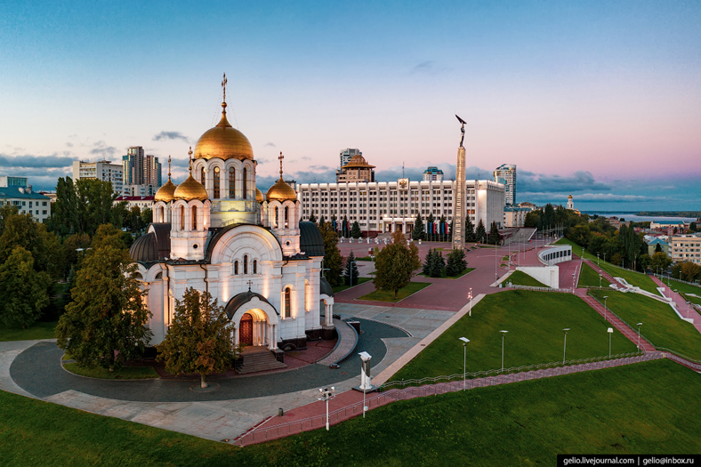
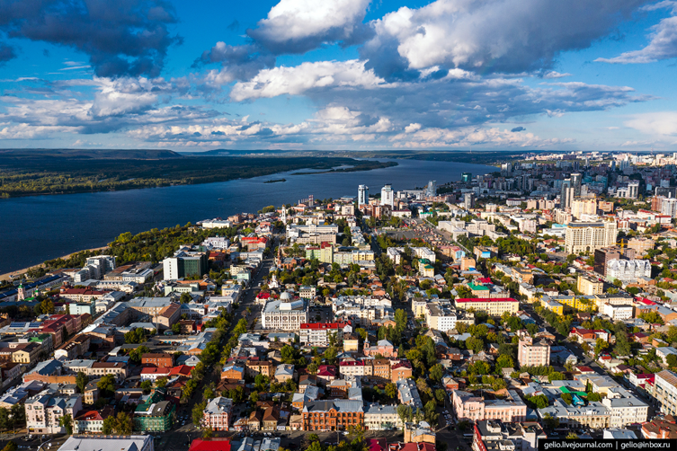
Цифры о Самаре – «мостик» между прошлым и будущим Самарской губернии

Slide 5
Цифры из прошлого
1586-заложена крепость Самара
Используя данные исторической справки и статистики сегодня, выполняя простейшие математические действия, я смог выяснить, во сколько раз современная Самара больше своего предка.
Задача №1.
Дано: Длина крепости Самара-796,78 саженей, ширина-164,5 сажени. Площадь Самары в 2022г- 541 км².
Найти: Во сколько город Самара в 2022г больше крепости Самары.
Решение:
796,78*164,5=131070,31 саженей²-площадь крепости Самара.
131070.31 саженей²=0,597км²
541:0,597=906,2 раза
Ответ: Современная Самара в 906,2 раза больше, чем крепость Самара.

Slide 6
ВЕСНА 1646 - Проведена первая подворная перепись:
450 дворов и 1398 жителей мужского пола, в том числе в Самаре
121 двор и в них 317 мужчин.
1670 - Самара захвачена во время восстания Степана Разина.
1703 - Основана деревянно-земляная крепость для защиты от степных народов.
1709 - Город вошел в Казанскую губернию.
1773- Самара перешла на сторону Емельяна Пугачева
1780- Уезд во главе Самары вошел в Симбирскую губернию.
1782-Утвержден генеральный план застройки:
Предусматривалась жесткая сетка улиц, образующих кварталы со
средним размером сторон в 150 и 200 метров.

Slide 7
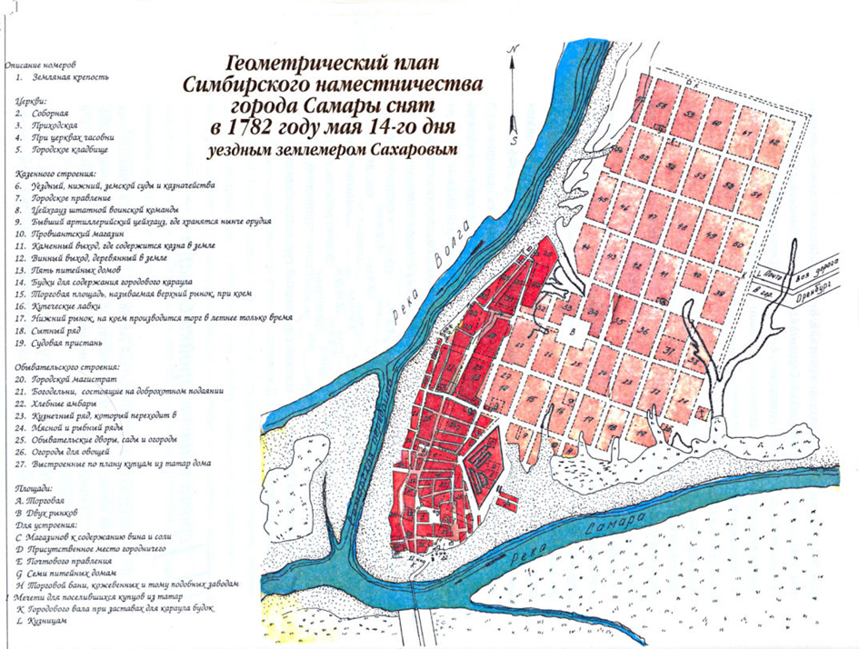

Slide 9
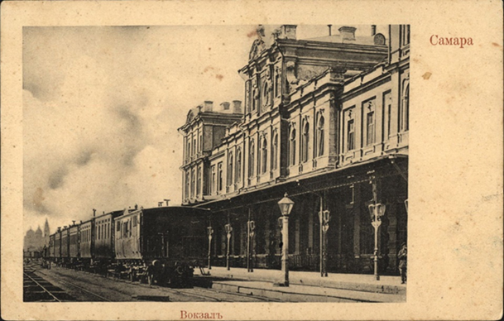
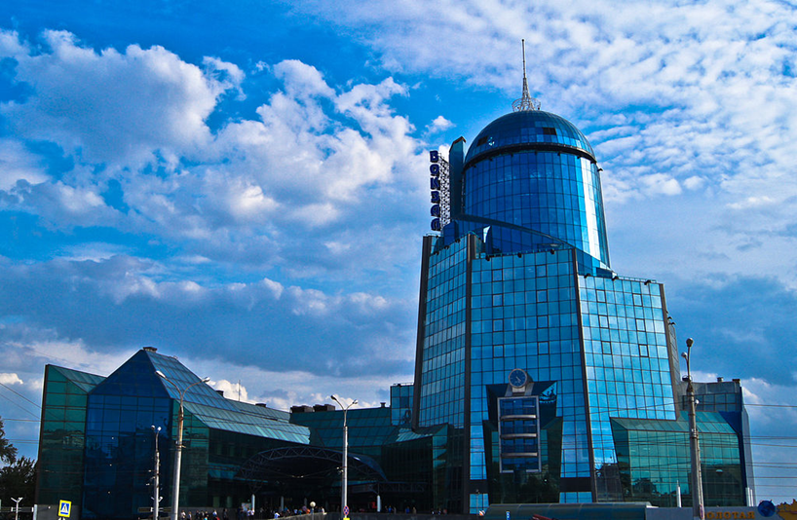
1851г- создана Самарская губерния. В Самаре на тот момент проживало 15 тысяч человек. Площадь новой территориально-административной единицы составляла почти 159 тысяч км2.
1 января 1877 года было открыто движение по западному участку Самаро-Оренбургской дороги.

Slide 10
Узнав исторические данные о развитии железной дороги в Самарской губернии,
мне стали интересны некоторые факты, о которых я не смог найти информацию
в исторических справках. И снова на помощь пришла математика.

Slide 13
1881 - Основание пивзавода Альфреда фон Вакано.
1889 - Установлен памятник Александру II
1915 - Запущен первый электрический трамвай.
ИЮНЬ 1918 - Власть перешла КОМУЧу
ОКТЯБРЬ 1918 - Установление советской власти
1935 - Город переименован в Куйбышев.
1941 - «Запасная столица». Парад на площади. Самара становится центром
авиастроения. Обращаясь к статистике, мы снова сможем с помощью
математических задач лучше понять подвиг наших земляков в тылу
в те трудные и страшные годы. О подвиге тружеников Самары в годы ВОВ
напоминает памятник штурмовику Ил-2. Это один из символов нашего города,
настоящий боевой самолет, собранный на нашем авиационном заводе
и сбитый в бою. Двадцать шесть раз коллектив авиастроительного завода №18
за годы войны удостаивался Красного Знамени
Государственного Комитета Обороны.

Slide 15
МАРТ 1942- Написана и исполнена в Куйбышеве Седьмая симфония Шостаковича.
1958- Производство ракеты Р-7 (в будущем «Восток», на которой полетит Гагарин).Самара –становится городом космического машиностроения.
1967- Родился миллионный житель, которым стала Наталья Белова.
1991- Городу возвращают историческое название Самара

Slide 16
«Самара космическая»-это самый молодой музей в Самаре. Торжественное открытие состоялось в 2007г в 45летие космического машиностроения в Самаре. Музей представляет собой настоящую ракету.

Slide 17
Самарская область расположена в юго-восточной части европейской территории России в среднем течении реки Волги. В пределах Самарской области её длина составляет почти 353 км, и в черте города река закована в гранит Самарской набережной, самой протяженной и красивой в Европе.

Slide 18
Население Самарской области
Сегодня по численности населения Самарская область занимает 12 место среди регионов России и 4 место среди регионов Приволжского федерального округа.
А город Самара - восьмой по численности населения город России.
Используя открытые данные самарского Росстата о населении и умея оперировать процентами, мы можем ещё больше узнать о населении нашего региона.

Slide 22
Используя приведенные данные и методы математики, мы можем заглянуть в будущее. И например, узнать примерную потребность в учебных заведениях и заведениях здравоохранения в сельской местности в 2030г.

Slide 24
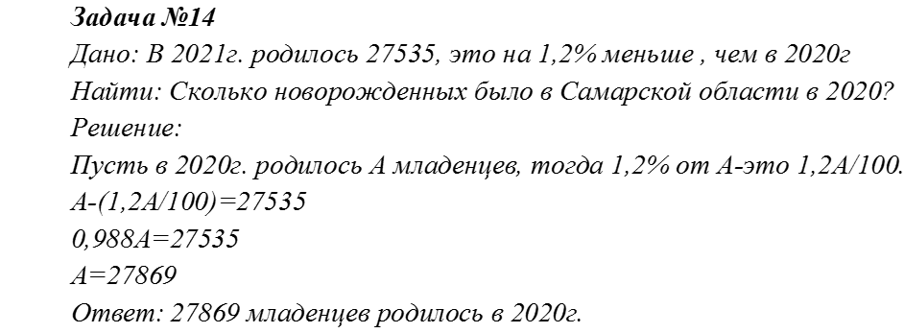
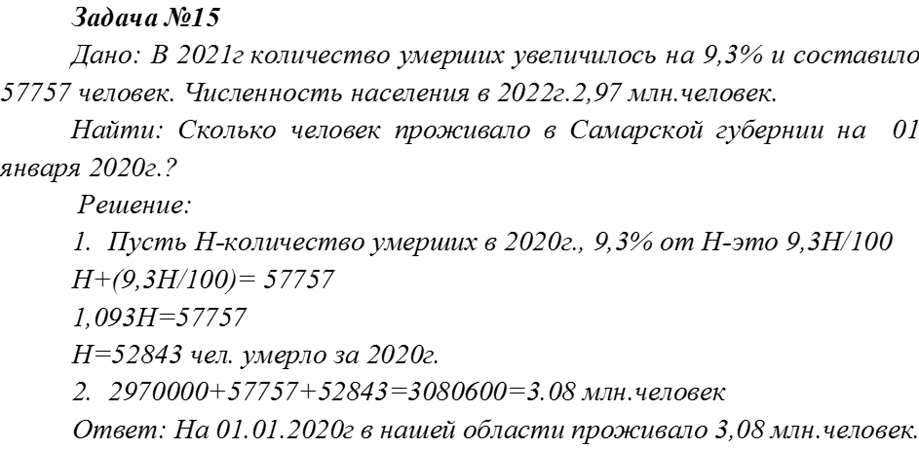
Мы сможем узнать более точные данные о возможностях развития региона, ответив на ряд вопросов из следующих задач:

Slide 26
Простейшие математические действия- основы социума
Математические действия школьной программы на простейшие арифметические операции с цифрами, с процентом, с вычислением прогрессий лежат в основе аналитики и прогнозирования, являющихся базами в свою очередь для статистики, одной из самой родственной с математикой из экономических наук.
Аналитика и прогнозирование позволяют детально узнать прошлое, осуществить плановое развитие, помогают минимизировать риски в социальной и экономической сферах жизнедеятельности человека, позволяют просчитать развитие региона в будущем.
Математика-наука, без которой нельзя подробно узнать прошлое, чтобы достойно применять его опыт в построении будущего.

Slide 27
Решим-узнаем больше
Сколько мужчин и женщин проживает в областной столице?
Какова была бы численность населения Самарской губернии в 2022г., если бы сохранились темпы роста до 1917г.?
Оцените потребность в учебных заведениях и заведениях здравоохранения в сельской местности в 2030г, при условии, что численность сельского населения до 2030г в Самарской области сохранит существующую в последние 10 лет тенденцию к изменению соотношения городской житель/сельский житель. Необходимо учитывать, что в сельской местности одна школа открывается на 300 детей, а одно заведение здравоохранения полного цикла-на 1000 человек.
Сколько новорожденных было в Самарской области в 2020?
Сколько человек проживало в Самарской губернии на 01 января 2020г.?
Во сколько раз умерших было больше, чем новорожденных в 2021г?
Если ситуация с убылью населения и рождаемостью сохранится в регионе в ближайшие годы, то какова будет численность населения в нашей области к концу 2024г.?
Сколько стоил 1м² используемого гранита?
Во сколько раз увеличилась плотность проживания в Самарской губернии с момента основания?
Какова численность населения Самарской области и ПФО?

Slide 28
Спасибо за внимание!

